Slide 1

Proyecto de mejora de los repositorios institucionales BUCLE y creación de un recolector de producción científica
Arturo Dueñas Herrero

Slide 2

Introducción
De acuerdo con sus Estatutos, uno de los objetivos fundamentales del Consorcio BUCLE es el de mejorar la calidad de los servicios bibliotecarios de las universidades que lo integran, y entre sus finalidades está “facilitar el acceso abierto a la producción científica de las Universidades Públicas de Castilla y León, incrementando la visibilidad de los resultados de investigación”.
Para ello las bibliotecas que constituyen BUCLE se han involucrado en el proyecto “Servicio de mejora de los repositorios de las universidades públicas de Castilla y León y creación de un recolector de producción científica”.

Slide 4
Desarrollo
Concurso público. Adjudicado en octubre de 2018.
La actuación se ha organizado en dos fases: la primera dirigida a la normalización y puesta al día de cada uno de los repositorios institucionales de las cuatro universidades de la Comunidad Autónoma y la segunda orientada a la implementación de un recolector de producción científica.
Primera fase (finalizada): de forma consecutiva, se han migrado y mejorado funcionalmente los repositorios de:
Universidad de Salamanca (mayo 2019)
Universidad de Valladolid (junio 2019)
Universidad de León (julio 2019)
Universidad de Burgos (septiembre 2019)

Slide 5
Punto de partida
Las Bibliotecas integrantes de BUCLE contaban cada una con su propio Repositorio institucional.
El software utilizado en cada uno de ellos era Dspace, pero en diferentes versiones e interfaces.
Disparidad en cuanto al volumen de ítems y a su organización (comunidades y colecciones).
Disparidad en cuanto al diseño.

Slide 6
1. Situación inicial del Repositorio de la Universidad de Valladolid (UVaDOC)
https://uvadoc.uva.es/
UVaDOC funcionaba sobre DSpace 5.5 JSPUI sobre Windows 2012 R2 y PostgreSQL 9.1.
Autenticación mediante LDAP y usuario/contraseña.
En mayo de 2018 contaba con 26.636 Ítems distribuidos en 127 comunidades y 961 colecciones.
2. Situación inicial del Repositorio de la Universidad de Salamanca (Gredos)
https://gredos.usal.es
Gredos funcionaba sobre DSpace 5.5 JSPUI y PostgreSQL 9.5 en un Servidor CentOS 7.2.
Autenticación contra la base de datos de usuarios del propio Dspace.
En mayo de 2018 contaba con 118.399 ítems distribuidos en 478 comunidades y 3373 colecciones.

Slide 7
3. Situación inicial del Repositorio de la Universidad de León (BULERIA)
http(s)://buleria.unileon.es.es/
BULERIA funcionaba sobre DSpace 3.2 XMLUI sobre Linux Ubuntu 9.04 y PostgreSQL 8.3.7.
Autenticación mediante SSO (https://www.adas-sso.com/es/) con configuración basada en PAPIFilter, protocolo PAPI.
3.4. Situación inicial del Repositorio de la Universidad de Burgos (RIUBU)
http://riubu.ubu.es/
RIUBU funcionaba sobre DSpace 4.1 JSPUI sobre Ubuntu 12.04 y PostgreSQL 9.1
Autenticación en DSpace mediante usuario/contraseña.
En mayo de 2018 contaba con 3.933 ítems, distribuidos en 5 comunidades, y 685 subcomunidades y colecciones.

Slide 8
SOBRE LA ACTUALIZACIÓN e INTEROPERABILIDAD de cada uno de los Repositorios BUCLE
De manera obligatoria, se requrió que la empresa realizara para cada uno de los repositorios:
- Actualización a la versión DSpace 5.8 Interfaz. protocolo XMLUI (Mirage 2 responsiva).
(*Se ha actualizado a DSpace 5.9)
- Validación de todos los Repositorios BUCLE por RECOLECTA.
- Cumplir con el estándar EDM Europeana Data Model.
- Formatos soportados en OAI (MARC, ESE, EDM, OAI-DC, METS PREMIS, y RDF) de acuerdo a los estándares correspondientes.
- Compatibilidad OpenAire 4.
- Activación y configuración de “Versión del documento” del ítem que se sube al repositorio.

Slide 9
- Metadatos con vocabularios controlados para la descripción y recuperación de la información (Unesco. MeSH).
- Vocabularios controlados COAR en el archivo de plantillas.
- Implantación del módulo de Autoridades en índices SOLR para autores con inclusión del identificador ORCID. Posibilidad de seleccionar ID ORCID al incluir un autor.
- Carga masiva inicial de ORCID de los autores mediante archivos csv.
- Búsqueda e Identificación previa de los autores de cada institución y posterior carga masiva de otros identificadores de autores (DIALNET, VIAF, ResearcherID, ScopusID).
  - Se enlazará el autor con las obras que tenga en el catálogo colectivo REBIUN.
- Posibilidad de distinguir entre autores de la institución y autores externos (en un único índice de autores se distinguirá por un icono o marca distintiva).

Slide 10
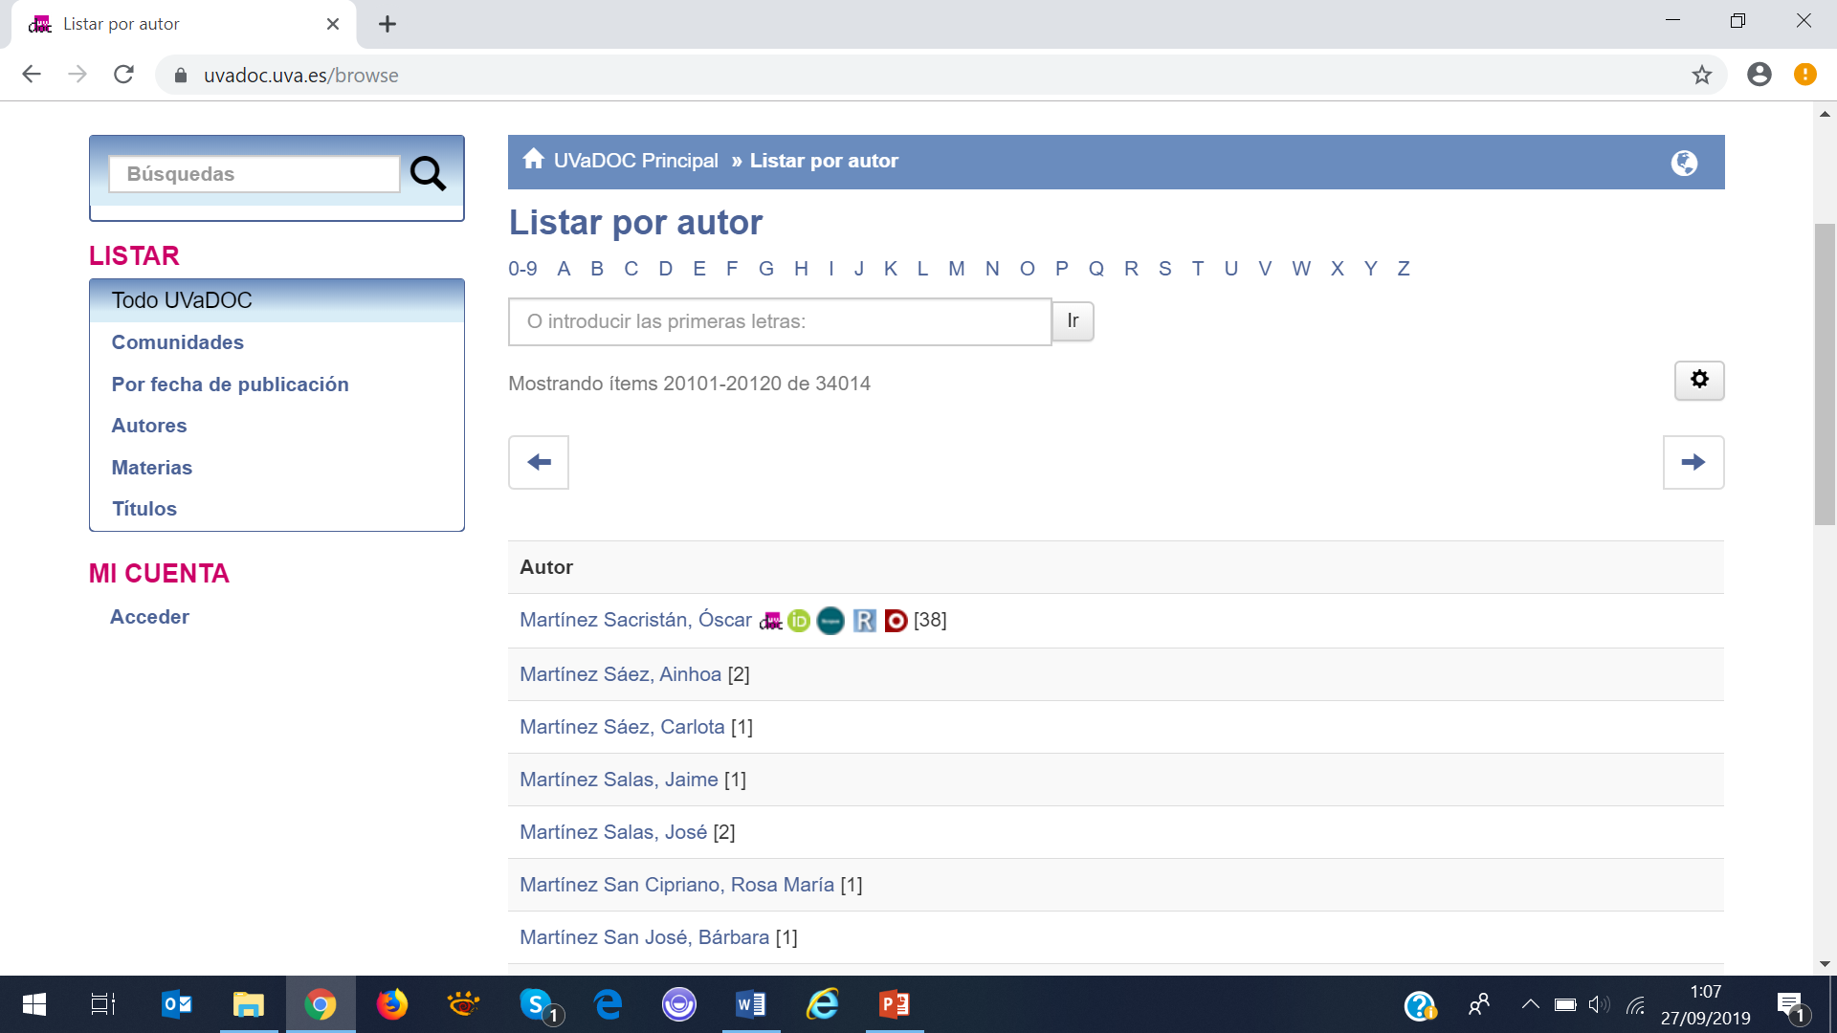

Slide 11
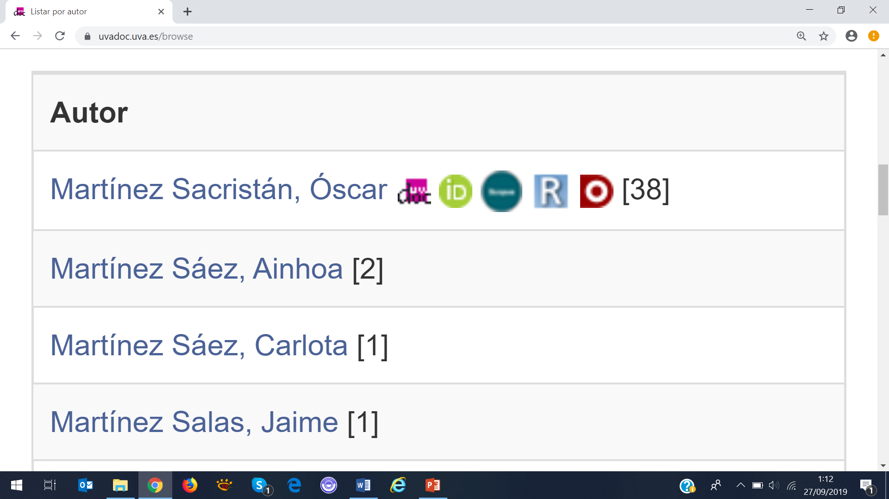

Slide 12


Adaptación gráfica y de formato de pantallas
Todos los repositorios dispondrán de la interfaz XMLUI para acceso público.
Configuración del aspecto gráfico de los repositorios y del formato de las diferentes pantallas- comunidad, subcomunidad, colección, según indicación de cada universidad.
Se tratará con la empresa adjudicataria un diseño de interfaz similar para todos los repositorios.
- Cabecera: logos de la Universidad, del repositorio y de BUCLE a la derecha.
- Menú a la izquierda, ventana del buscador.
- Cuerpo central con las colecciones.
- Abajo: enlaces a recolectores.
- Abajo fondo: financiadores.

Slide 13
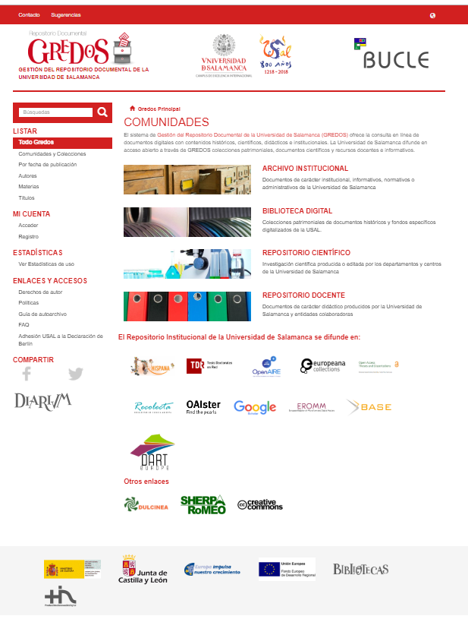
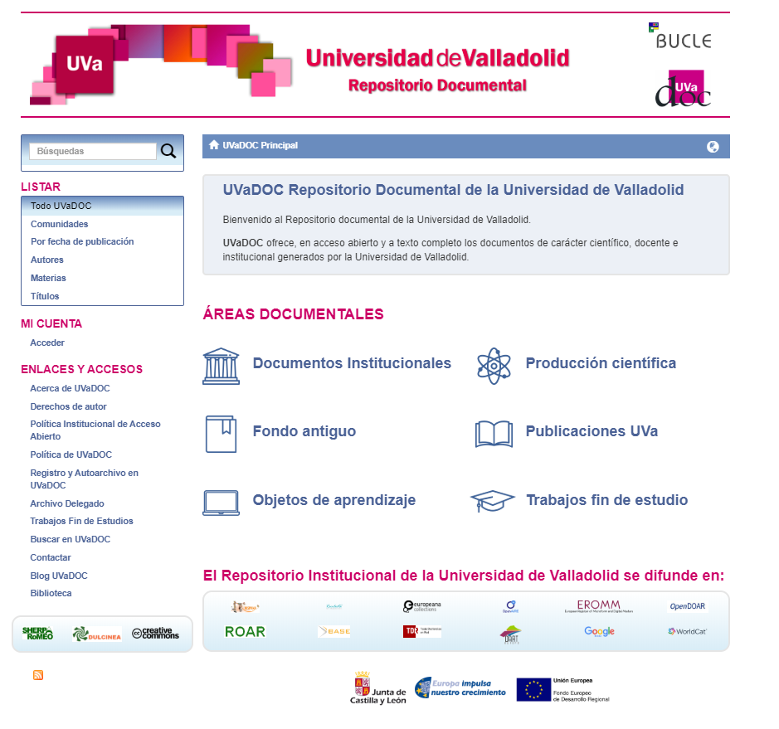

Slide 14
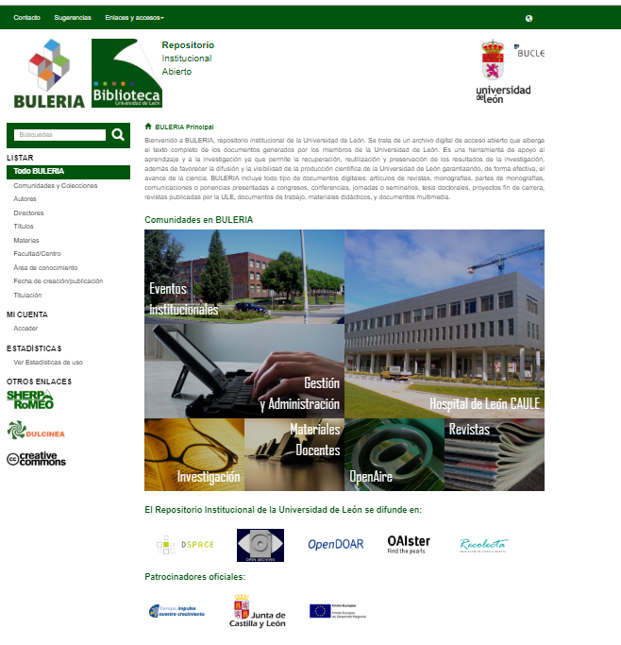
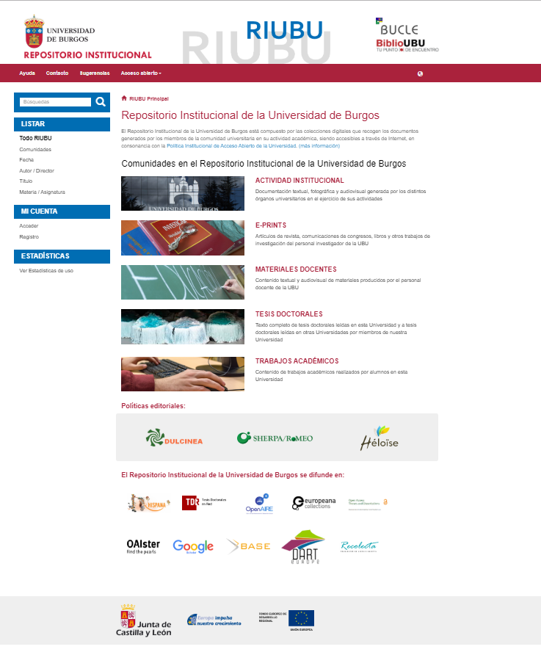

Slide 15
Gestión del archivado y la base de datos
Los repositorios dispondrán de la posibilidad de:
Elegir la versión de las licencias Creative Commons, además del tipo de licencia.
Introducir y eliminar embargos posteriormente al archivo.
Migrar al tipo de embargo 3.0 desde la versión que cada uno tenga.
Creación de thumbnail mediante Imagemagick (o mantenimiento en los repositorios que lo tengan).
Posibilidad de generación de DOIS.
Información al usuario sobre el embargo de un documento dado: al pulsar para visualizar el archivo en el ítem debe aparecer una ventana con indicación de que el documento no está accesible por razones de propiedad intelectual y la fecha hasta la que no estará accesible.
Configuración de los avisos del sistema: sustitución del texto por defecto de DSpace en los correos de alertas por el texto a determinar por cada repositorio.
Activar las suscripciones en las colecciones en aquellas Universidades que lo soliciten.
Esquemas de metadatos.
Se cargarán en los repositorios esquemas LOM.

Slide 16
SERVICIOS DE VALOR AÑADIDO
Módulo de Estadísticas
Los repositorios BUCLE deberán disponer de una herramienta de análisis estadístico y obtención de informes, no necesariamente debe ser el módulo nativo de DSpace.
Estadísticas de uso. Esta herramienta debe permitir la obtención de una amplia variedad de datos estadísticos, como mínimo deberá ofrecer datos sobre visitas, descargas y localización geográfica de las mismas. Estos datos deberán poder relacionarse con cada uno de los autores. Además, a partir de esta información estadística será posible obtener informes en diferentes formatos (hojas de cálculo, gráficos, mapas, etc.). Por otro lado, es imprescindible la integración del “histórico” de estadísticas en cada uno de los repositorios.
Estadísticas administrativas. Esta herramienta debe permitir obtener datos globales: número total de ítems, de colecciones, de comunidades y subcomunidades, etc. Además, se deberá poder acceder a la evolución de esta información a lo largo del tiempo.

Slide 17
Utilización de APIs.
Los repositorios BUCLE requerirán conexiones con diferentes APIs de agregadores de contenido con el fin de enriquecer su contenido.
De manera obligatoria los repositorios BUCLE se conectarán con la API de OpenAire (http://api.openaire.eu/) con el objetivo de recopilar la información asociada a proyectos europeos concedidos a cada una de las cuatro universidades para de esta forma añadir o enriquecer los registros de cada uno de los repositorios.
Conector de redes sociales
Los repositorios BUCLE permitirán compartir la información asociada a sus registros en diferentes redes sociales.
Además, los repositorios permitirán la exportación de referencias bibliográficas a diferentes gestores bibliográficos: Endnote, Mendeley, RefWorks y Zotero. Por otro lado, deberá existir la posibilidad de exportar no solo ítems individualmente sino también grupos de registros obtenidos como resultado de una búsqueda en los repositorios.

Slide 18
Impacto y métricas complementarias.
Los repositorios BUCLE deberán poder consultar los datos de impacto de los autores y de los registros contenidos en los repositorios. Al menos será obligatorio acceder a esta información ofrecida por: SCOPUS, WOS, Academic Search, Google Scholar, Almetric.com.
Enriquecimiento de cada uno de los repositorios.
Inclusión de la producción científica de cada Universidad que haya sido financiada con fondos europeos y que esté sujeta a mandato de difusión en acceso abierto. De manera obligatoria se incluirán en cada uno de los repositorios los registros obtenidos del rastreo a través de la API OpenAire, contemplado en el anterior punto.
Está inclusión comprenderá:
• La búsqueda e identificación en OpenAire de los documentos de cada una de las Universidades BUCLE.
• La comprobación de que los documentos no se encuentren ya en el repositorio correspondiente con el fin de evitar duplicidades.
• La descripción y depósito en la colección OpenAire de cada repositorio de los documentos hallados y que no se encuentren en los repositorios.

Slide 19
Inclusión de los listados ORCID en todos los repositorios BUCLE.
Este punto comprende:
• Identificación de los autores de cada Institución que tengan identificador ORCID.
• Inclusión del identificador de los autores con ORCID en el repositorio correspondiente.
Normalización de las autoridades.
Inclusión de materias normalizadas en los registros que no las tengan.

Slide 20
Funcionalidades añadidas de repositorios BUCLE
- Asignación de DOIs (para tipologías y/o colecciones específicas ) y envío a CrossRef de la metadatación del recurso
- Enriquecimiento de identificadores de autor: mediante la consulta de Google Scholar, Scopus, ORCID y Researcher Id, extracción de los identificadores (PIDs) de los autores de cada universidad y se incorporan a la base de datos de autoridades.
- Cambios al interfaz OAI-PMH para la compatibilidad OpenAIRE 2 for data repositories
- Enriquecimiento de registros: mdiante comparación de los metadatos de los registros con la versión enriquecida de esos registros en OpenAIRE (sets OAF). Se hacen propuestas sobre determinados campos
- Tareas automáticas de identificación de duplicados.
- Extracción de términos de embargo a partir de las access policies de los ficheros de contenido (bitstreams).
- Autoarchivo simple: sistema de envío al repositorio (colecciones gestionadas) con metadatación rápida y sin necesidad de autenticación.
- Integración API de Pubmed y de CrossRef para la incorporación automatica de metadatos al flujo de ingesta
Incorporación de datos altmetricos (Dimensions) y de información agregada de citas académicas (citas, índice H e índice i10) que recoge Google Scholar.

Slide 21
RECOLECTOR CONSORCIO BUCLE:
Dominio que albergue el recolector del consorcio BUCLE: www.consorciobucle.es
Creación de la página principal del consorcio BUCLE de la que partirán enlaces a cada uno de los cuatro repositorios, así como al recolector. El dominio será dado por BUCLE.
Host virtual con capacidad para albergar el Recolector OAI
Contratación en nombre de BUCLE de un host virtual durante el periodo (2018-2020). Posteriormente pasaría BUCLE a hacerse cargo de dicho host.
El servidor debe tener capacidad para almacenar la página web de BUCLE y un recolector que cumpla con las características descritas más abajo.
El servidor debe contar con acceso ssh, ancho de banda como mínimo 100Mbs, transferencia ilimitada y sistema de copia de seguridad. Además de contener el software necesario para implementar la propia página web y el recolector.
Servidor de 2 núcleos, como mínimo 4-6 GB de memoria y 10GB de almacenamiento. Estas características serán susceptibles de poderse ampliar.

Slide 22
Instalación y puesta en funcionamiento del recolector.
Instalación, puesta en funcionamiento y configuración de un recolector, éste recolector deberá nutrirse automáticamente de los metadatos de los cuatro repositorios participantes y contar con las siguientes características:
- Capacidad para recolectar metadatos por OAI en una variedad de esquemas extensible.
- Posibilidad de programar recolecciones periódicas.
- Herramientas de búsqueda avanzadas sobre los resultados.
- Recolección granular.
- Posibilidad de filtración y normalización de los metadatos tras la recolección.
- Interfaz configurable con funciones de búsqueda y posibilidad de filtración por distintos campos entre ellos el repositorio de origen.
- Ser de código abierto.

Slide 23
Funcionalidades adicionales:
Recolección inicial de los metadatos de la producción científica de los cuatro repositorios.
Dejar automatizada una recolección periódica de los nuevos registros.
Soporte funcional de la plataforma: backups, rearranques, cambios en la plataforma.
Copias de seguridad periódicas del Recolector.

Slide 24
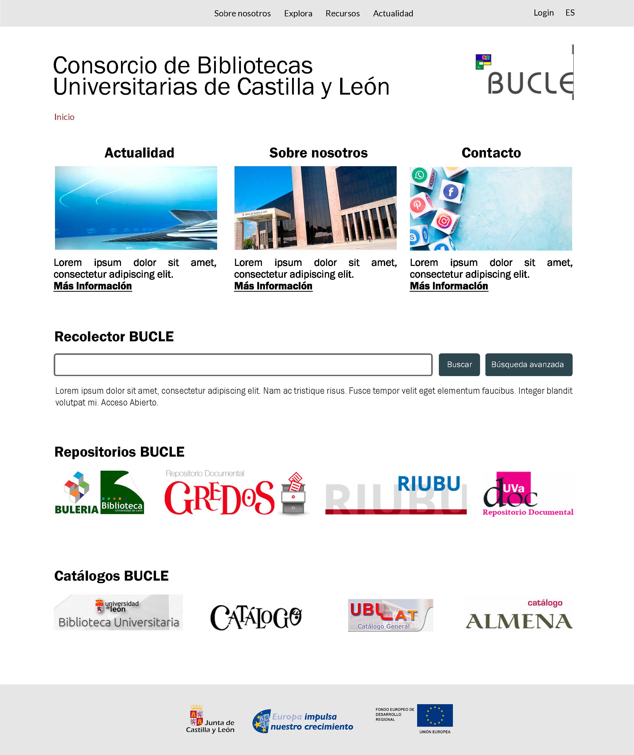

Slide 25
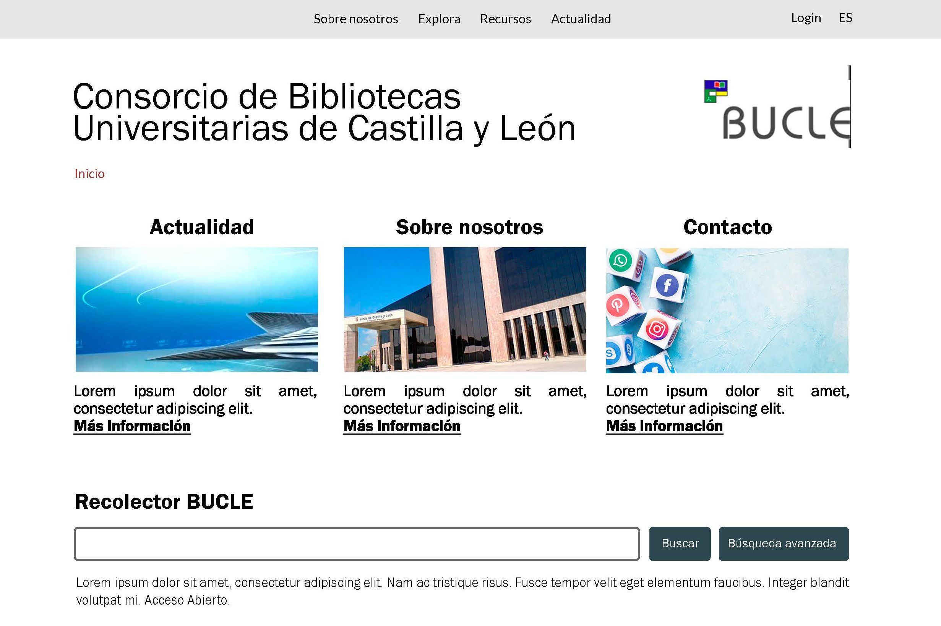

Slide 26
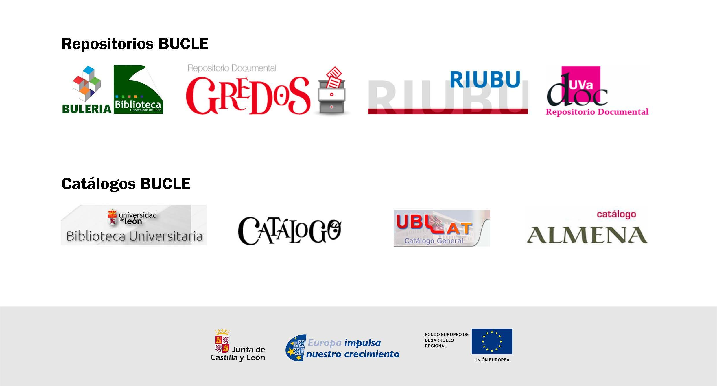

Slide 27
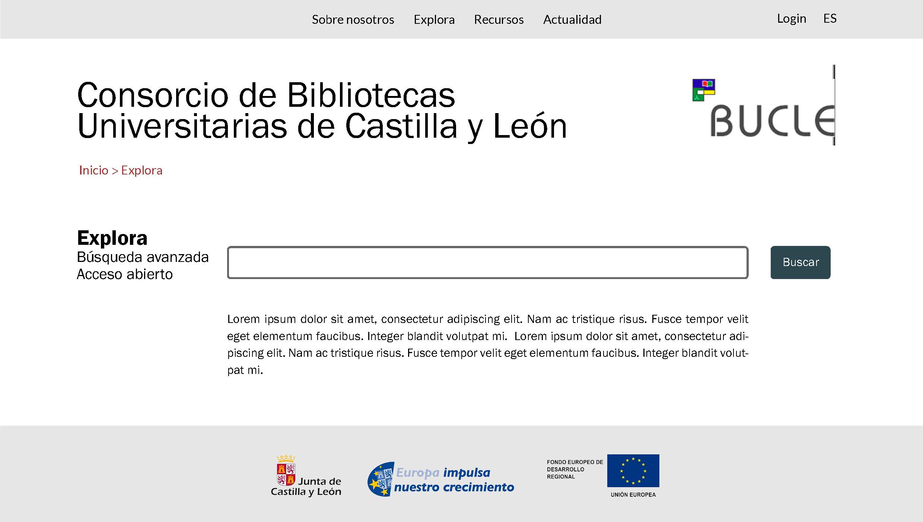

Slide 28
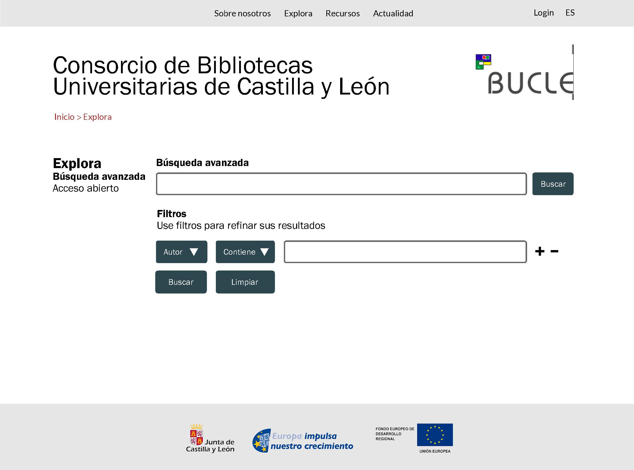

Slide 29
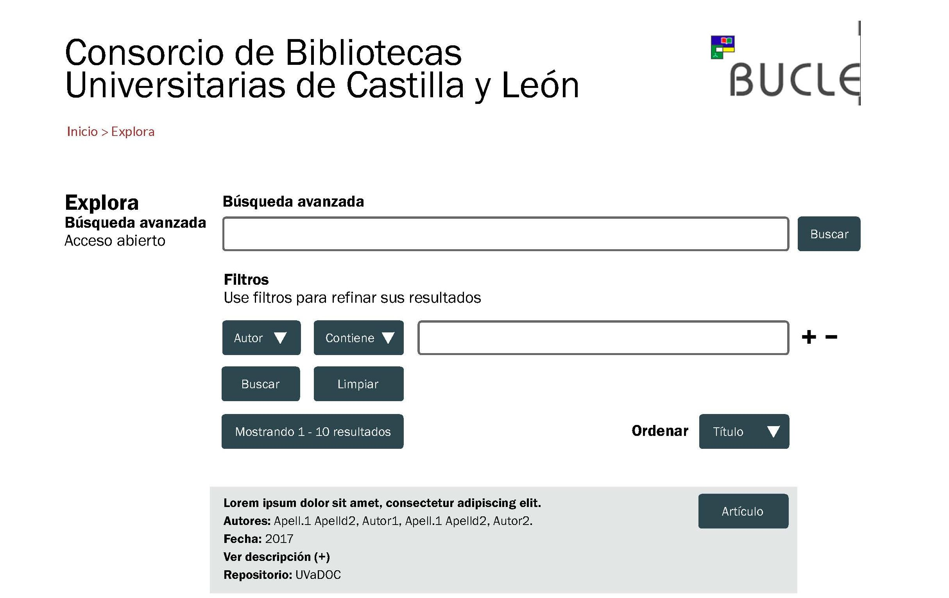

Slide 30
PASOS FUTUROS:
Acceso abierto a los datos de investigación: Plan de gestión de datos (DMP)
Interconexión CRIS/Repositorios
Portal de la investigación de Castilla y León.

Slide 31
Comisión de Apoyo Técnico
Tránsito Ferreras (responsable de repositorio) - Biblioteca de la Universidad de Salamanca
Manuel Martín Mohedano (servicio de informática) - Biblioteca de la Universidad de Salamanca
Sonia Santiago Román (Técnico Repositorio) - Biblioteca de la Universidad de Salamanca
María Teresa Pinto (responsable de repositorio) - Biblioteca de la Universidad de Burgos
Antonio Javier Ibáñez (servicio de informática) - Biblioteca de la Universidad de Burgos
Leticia Barrionuevo (responsable de repositorio) - Biblioteca de la Universidad de León
Teresa Burón (servicio de informática) - Biblioteca de la Universidad de León
Gustavo Perosillo (servicio de informática) - Biblioteca de la Universidad de Valladolid
Clarisa Pérez Goyanes (responsable de repositorio) - Biblioteca de la Universidad de Valladolid

Slide 32
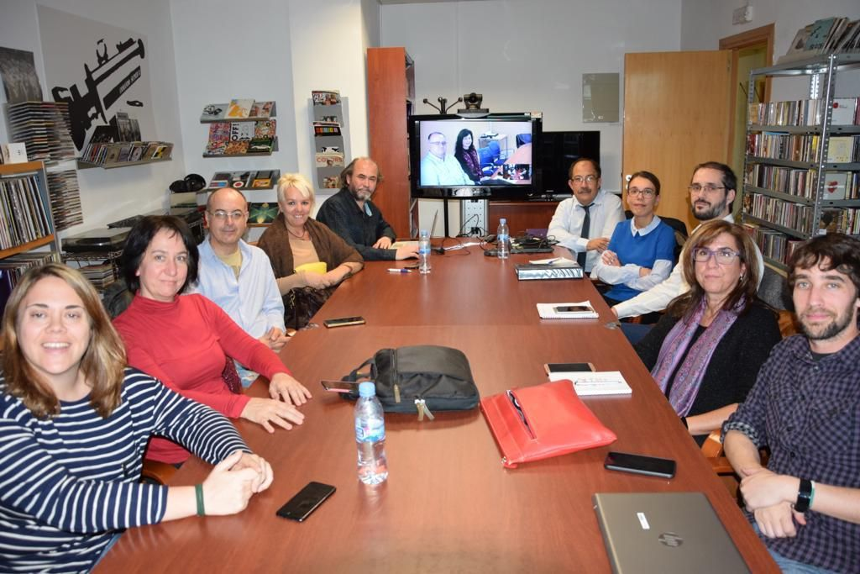

Slide 33


Slide 34
¡Gracias!
Arturo Dueñas Herrero
Director Gerente de BUCLE
(Consorcio de Bibliotecas Universitarias de Castilla y León)
C/ Chancillería nº 6
47003 Valladolid (España)
Teléfono 689 31 45 99
e-mail: arturo.duenas@uva.es

